Slide 1


소프트웨어학부
20191572 김지홍 & 20191686 최혜원
EtherLotto
Ethereum Smart Contract Application
https://github.com/Hyewon0223/EtherLotto

Slide 2




CONTENTS
EtherLotto 이용 안내
구현 내용
[EtherLotto 구매하기] 페이지의 코드 및 결과
[EtherLotto 당첨 결과] 페이지의 코드 및 결과

Slide 3


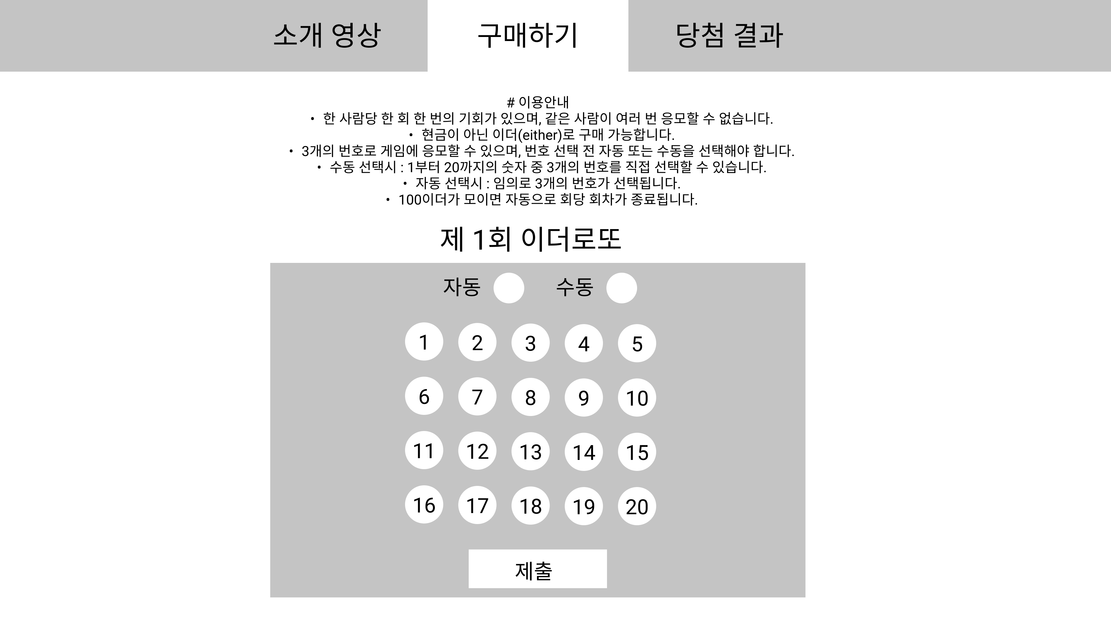
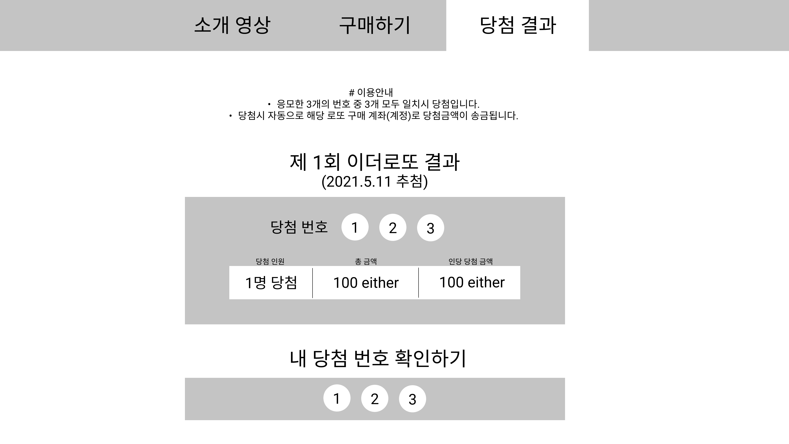
PART 01
Ether
Lotto

Slide 4
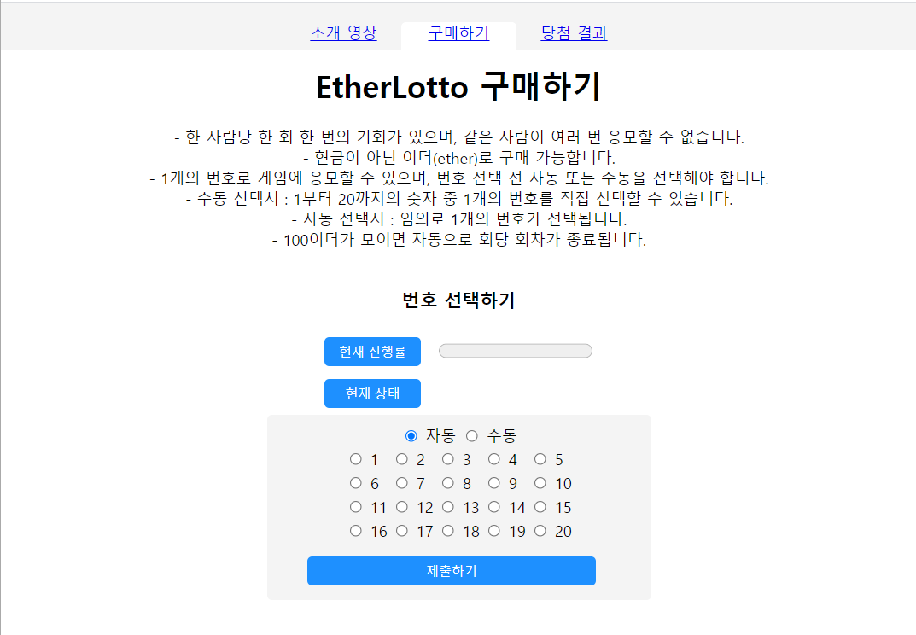
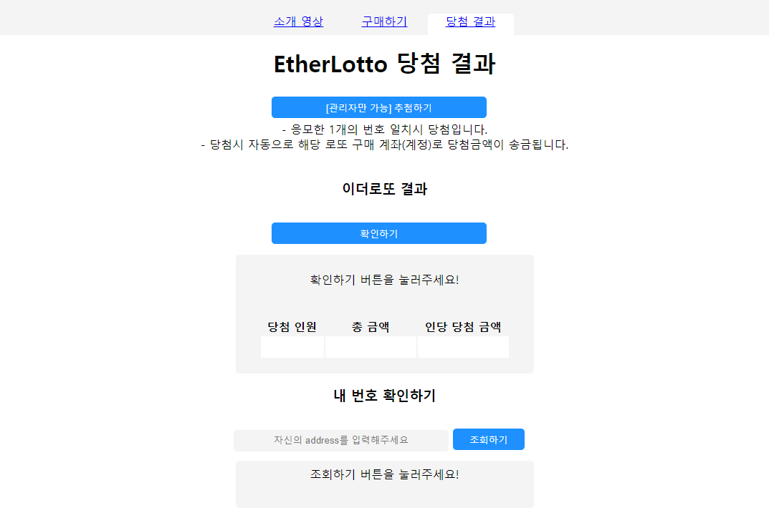
PART 01
Ether
Lotto

Slide 5
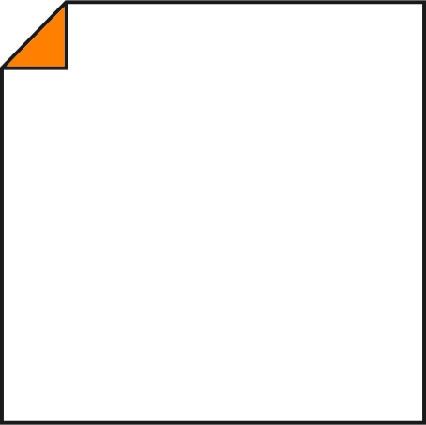






1
2
PART 01
현금이 아닌
ether로 구매
한 사람당 한 번의 기회
EtherLotto
이용안내
Lotto 추첨 시
3
4
0.5 ether가 모이면
회차 종료
수동 / 자동으로
선택 가능

Slide 6


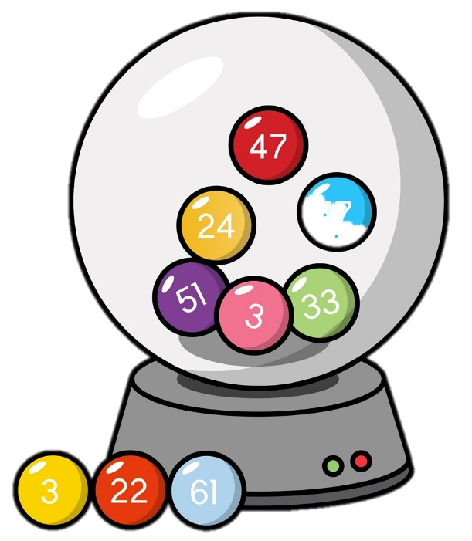



PART 01
EtherLotto
이용안내
당청자가 있을 때
: 응모한 번호 일치
- 당첨자의 계좌로
당첨 금액 송금
Lotto 결과
당첨자가 없을 때
: 응모한 번호 불일치
- 모두에게 돌려줌
시간 초과
: 모두에게 돌려줌

Slide 7

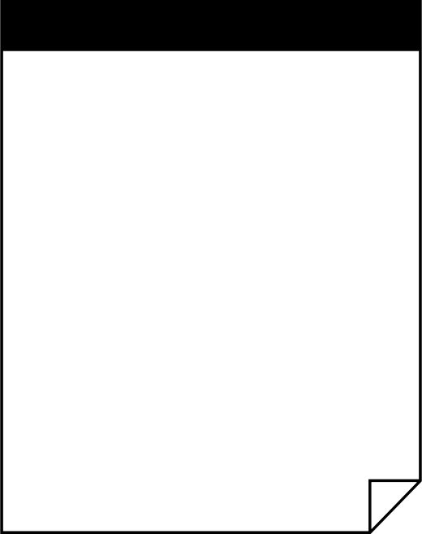


PART 02
구현 내용
.html
.sol
번호 선택시 '자동' => 랜덤 함수
투자자 배열 {address, 번호}
번호 선택시 ‘수동‘
=> 자신이 선택한 번호 출력
목표 금액 달성시 전체 금액 송금
자신의 address 입력시,
선택한 번호 조회
선택한 번호 전송
& 이더 송금 버튼
모인 이더양 확인
동일한 사람의 중복 구매 방지
응모 번호 3개 선택
당첨 번호 추첨
=> 랜덤 함수 실행

Slide 8



PART 03
Ether Lotto 구매하기
현재 진행률
- 목표 금액까지 어느 정도 도달했는가
- progress를 사용해 표현
현재 상태
- 모금 상태 표시
- 진행 중, 추첨완료, 모금 실패
번호 선택 후 제출하기
- 자동 : html에서 랜덤으로 번호 선택 후 제출
- 수동 : 고른 번호로 제출
- ‘제출하기’ 클릭시 이더 전송 후 제출 완료

Slide 9
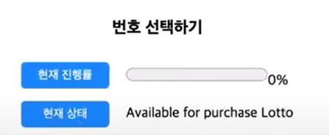
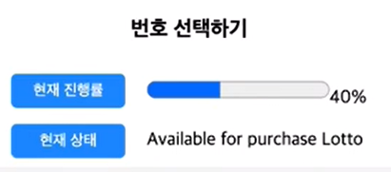
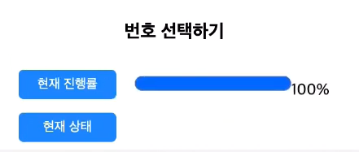
PART 03
현재 진행률
- 목표 금액까지 어느 정도 도달했는가
- progress를 사용해 표현
- 모인 금액이 목표 금액보다 커도 100%
.html
async function showProcess(){ if (contractInstance != null) { try { total_eth = await contractInstance.methods["totalAmount"]().call(); goal_eth = await contractInstance.methods["goalAmount"]().call(); let per = parseInt(total_eth)/parseInt(goal_eth) * 100; if (per >= 100) per = 100; document.getElementById('Buy_nowPro').value = per; document.getElementById('Buy_percent').innerHTML = per + '%'; } catch (error) { console.log('[showProcess error]', error) } } }
변수 호출
Progress에 value 값 지정

Slide 10
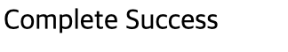
PART 03
현재 상태
.html
- 모금 상태 표시
- 진행 중, 추첨완료, 모금 실패
async function showState(){ if (contractInstance != null) { try { value = await contractInstance.methods["status"]().call(); document.getElementById('Buy_state').innerHTML = value; } catch (error) { console.log('[showState error]', error) } } }
변수 호출 및 화면에 출력

Slide 11
PART 03
번호 선택 후 제출하기
.html
- 자동 : html에서 랜덤으로 번호 선택 후 제출
- 수동 : 고른 번호로 제출
- 1인당 1번의 기회 : 중복 없음
- ‘제출하기’ 클릭시 이더 전송 후 제출 완료
let userChoice = 0; function getCheckboxValue() { let mode = "auto"; if (document.getElementsByName("mode")[1].checked) mode = "manual"; if (mode === "manual") { for (let i = 0; i < 20; i++) { let number = document.getElementsByName("num")[i]; if (number.checked) { userChoice = number.value; console.log("수동", userChoice); } } } else { //auto일 때 userChoice = Math.floor(Math.random() * 20 + 1) console.log("자동",userChoice); } return userChoice; }
수동 모드 & 선택한 값 저장
자동 모드 : random( )함수를 이용해 1~20 중 랜덤으로 선택

Slide 12
PART 03
번호 선택 후 제출하기
.html
async function submitClick(){ if (contractInstance != null){ try { num = getCheckboxValue(); console.log(accounts); if (num === 0){ alert('숫자 한개를 고르거나 자동으로 변경해주세요!'); } else { let value = await contractInstance.methods.purchase(num).send({from:accounts[0], value:200000000000000000}); console.log(value); } } catch(error) { console.log('[submit error]',error); } } }
선택한 숫자가 없다면,
alert창으로 사용자에게 알림
- Purchase() 함수에 사용자가 선택한 수 혹은 랜덤 숫자를 넣음
- 전송할 때, 이더 값을 0.2로 지정

Slide 13
PART 03
번호 선택 후 제출하기
.sol
function purchase(uint playerNum) payable public{ // 모금이 끝났다면 처리 중단 require(!ended); require(msg.value == 0.2 ether, "Just Pay 0.2 ETH"); for (uint i=0;i<numPlayers;i++){ if (msg.sender == players[i].addr) { alreadyState = true; } } require(!alreadyState, "Already Exist"); Player storage play = players[numPlayers++]; play.addr = msg.sender; play.nums = playerNum; // JS에서 받아와야 함 totalAmount += msg.value; }
0.2 ether일때만 송금 가능
사용자 중복 확인
사용자 배열에
사용자의 address와
숫자를 넣어줌

Slide 14
PART 04
Ether Lotto 당첨 결과
추첨하기
- 관리자만 가능
- 관리자가 ‘추첨하기’ 클릭시 로또 추첨 시작
- 이 결과가 구매하기의 state에 표시됨
결과 확인하기
- 로또 추첨 번호와 응모자 수 출력
- 당첨 인원, 총 금액, 인당 당첨 금액 출력
- 당첨자가 없을 경우, 모든 응모자에게 반환
사용자의 로또 번호 확인하기
- 사용자의 address 입력 후 ‘조회하기‘ 클릭
- 사용자의 로또 번호 출력

Slide 15
PART 04
추첨하기
- 관리자만 가능
- 관리자가 ‘추첨하기’ 클릭시 로또 추첨 시작
- 이 결과가 [구매하기]의 state에 표시됨
.html
async function pickWinner(){ if (contractInstance != null) { try { value = await contractInstance.methods.pickWinner().send({from:accounts[0]}); } catch (error) { console.log('[pickWinner error]', error) } } }
pickWinner( ) 호출

Slide 16
PART 04
추첨하기
.sol
modifier onlyOwner () { require(msg.sender == owner); _; }
.sol
관리자만 사용 가능
function pickWinner () payable public onlyOwner { require(!ended); // 모금이 끝났다면 처리 중단 require(block.timestamp >= deadline); // 마감이 지나지 않았다면 처리 중단
if(goalAmount <= totalAmount) { // 모금 성공인 경우 … } else { // 모금 실패인 경우 status = "Insufficient Amount"; ended = true; // 각 투자자에게 투자금을 돌려줌 for (uint i=0;i<numPlayers;i++){ if(!players[i].addr.send(0.2 ether)) { revert(); } } } }
목표 금액이 모이지 않았을 경우,
- status 값 변경
- 각 사용자에게 0.2 ether 반환

Slide 17
PART 04
추첨하기
.sol
if(goalAmount <= totalAmount) { // 모금 성공인 경우 status = "Complete Success"; // 컨트랙트 소유자에게 컨트랙트에 있는 모든 이더를 송금 ended = true; randNum = getRandomNumber(); // 난수 생성 winningNum = randNum % 20 + 1; for(uint i=0; i<numPlayers; i++){ if(winningNum == players[i].nums){ winnerAddress.push(players[i].addr); numWinner++; } } If (numWinner == 0) { for (uint i=0;i<numPlayers;i++){ if(!players[i].addr.send(0.2 ether)) revert(); } } else { for (uint j=0;j<numWinner;j++) { if(!winnerAddress[j].send(totalAmount/numWinner)) revert(); } } }
function getRandomNumber() public view returns (uint) { return uint(keccak256(abi.encodePacked(block.timestamp, block.difficulty, numPlayers))); }
난수 생성 & 로또 당첨 번호 추첨
당첨 번호를 가진 사용자 address를
winnerAddress 배열에 넣음
당첨자가 없다면
모든 사용자에게 0.2 ether 반환
N명의 당첨자가 있다면,
모든 당첨자에게 모인 금액을
n으로 나눈 금액만큼 송금

Slide 18
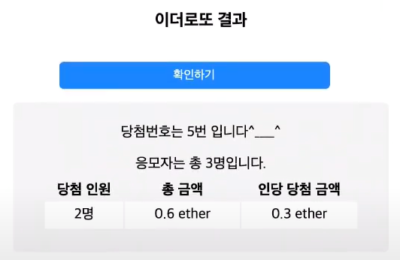
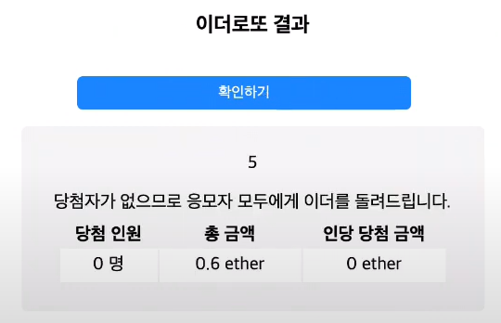
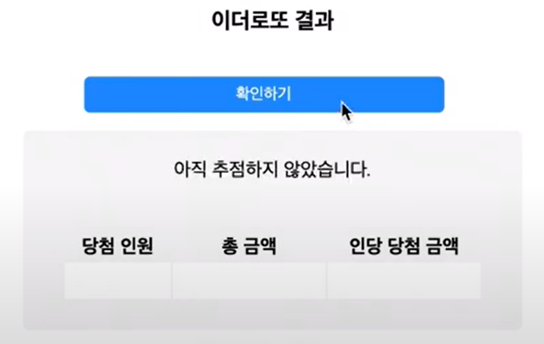
PART 04
결과 확인하기
- 로또 추첨 번호와 응모자 수 출력
- 당첨 인원, 총 금액, 인당 당첨 금액 출력
- 당첨자가 없을 경우, 모든 응모자에게 반환
async function checkWinningNum() { if (contractInstance != null) { try { winningNum = await contractInstance.methods["winningNum"]().call(); numWinner = await contractInstance.methods["numWinner"]().call(); numPlayer = await contractInstance.methods["numPlayers"]().call(); totalAmount = await contractInstance.methods["totalAmount"]().call() if (parseInt(winningNum) !== 0 && parseInt(numWinner) !== 0){ …
} else if (parseInt(winningNum) !== 0 && parseInt(numWinner) === 0){ … } else { … } } catch (error) { console.log('[checkWin error]', error) } } }
당첨번호와 당첨자가 존재할 때
당첨번호는 존재하나 당첨자가 존재하지 않을 때
당첨 번호가 존재하지 않을 때

Slide 19
PART 04
사용자의 로또 번호 확인하기
.html
- 사용자의 address 입력 후 ‘조회하기‘ 클릭
- 사용자의 로또 번호 출력
async function getMyNum(){ if (contractInstance != null) { try { userAddress = document.getElementById("userAddressInput"); value = await contractInstance.methods.getMyNum(userAddress.value).send({from:accounts[0]}); value = await contractInstance.methods["userNum"]().call() if (value === 0) value = "조회결과가 없습니다." document.getElementById("Res_MyNum").innerHTML = value; } catch (error) { document.getElementById("Res_MyNum").innerHTML = "조회결과가 없습니다." console.log('[getMyNum error]', error) } } }
getMyNum( ) 함수와 userNum 변수 호출

Slide 20
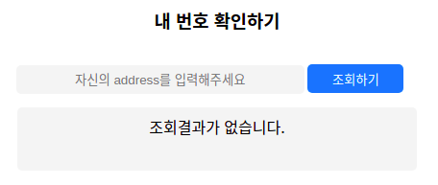
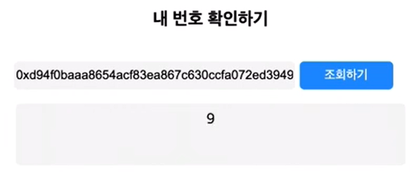
PART 04
사용자의 로또 번호 확인하기
.sol
function getMyNum (address InputAddress) public returns(uint){ for (uint i=0;i<numPlayers;i++){ if (players[i].addr == InputAddress){ userNum = players[i].nums; return userNum; } } userNum = 0; return userNum; }
사용자 배열과 입력한 address를 비교해
해당 사용자의 숫자를 저장

Slide 21
감사합니다
Thank You!

